Slide 1
Федеральное государственное бюджетное образовательное учреждение высшего образования «Мурманский государственный гуманитарный университет» Презентация на тему: «Системы образования и педагогическая мысль в Античном мире»
Подготовила:
Кутырева Марина Николаевна,
студентка группы 2БПО-НО.
Преподаватель:
Татьяна Владимировна Панченко.
Мурманск
2015 год

Slide 2
Содержание
Система воспитания в Афинах
Развитие педагогической мысли в Древней Греции
Система образования и формирования личности в Древнем Риме
Элементарные, грамматические и риторские школы
Вопросы воспитания в сочинениях римских мыслителей

Slide 3
1.
Спарта | Афины
Сложился идеал сильного духом, физически развитого воина, но невежественного человека. Воспитание было в ведении государства. Общественное воспитание начиналось с первого дня жизни. Грамоту изучали ради «потребности жизни». С 7 лет мальчики вступали в «школы-послушания». С 13 лет – «школы для гимнастических упражнений». С 14 лет- публичные испытания, в которых они показывали свои успехи. После прохождения всех этапов воспитания , юноши становились полноправными гражданами. Здесь велика роль государства. | Интеллект + физическая способность. До 7 лет- семейное воспитание, цель которого- развитие физических сил, чувства красоты, формирование нравственных установок. С 7 лет- этап школьного обучения у раба-воспитателя. Школы были платные. Существовало два типа школ : мусические и гимнастические. С 16-18 лет юноши учились в гимнасиях. С 18 лет они должны были состоять в организации для подготовки молодых людей к военной службе. Низкая роль государства.

Slide 4
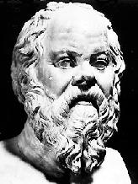
2.
Внимание к воспитанию детей было большим, сложился образ совершенного человека, развитого умственно, нравственно и физически.
Вершиной педагогической мысли Древней Греции считается Сократ.
Он рассматривал воспитание как восходящий путь интеллектуального и нравственного развития человека и характеризовал его как «второе рождение». Стоял у истоков зарождения эвристического метода обучения. По его мнению, убеждение- основное воспитательное средство, а диалог- поиск истины.

Slide 5
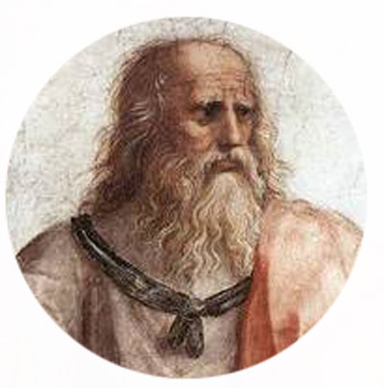
Платон - ученик Сократа. По мысли философа, в идеальном аристократическом государстве воспитание детей в семье и школьное обучение должны осуществляться под контролем государства и в его интересах . Новорожденные должны вскармливаться общественными кормилицами в государственных воспитательных домах.
С 3-6 лет- воспитание особыми воспитательницами вблизи храмов.
С 7 лет- все дети должны посещать государственные школы.
С 12-16 лет- должны посещать палестры и гимнасии.
С 18-20 лет- для детей элиты военно-гимнастическая подготовка в Эфебии.

Slide 6
Аристотель– ученик и продолжатель идей Платона. Вопросы воспитания и обучения затрагивались Аристотелем практически во всех его сочинениях. Он продолжал развивать идею государственного воспитания и обучения молодежи. Аристотель полагал, что ум ребенка от рождения есть «чистая доска», которая заполняется в процессе жизни.
Методы обучения должны опираться на внутреннюю присущую человеку способность к подражанию.

Slide 7
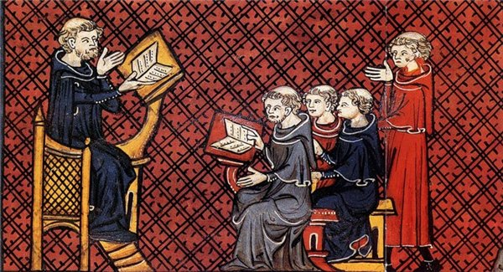
3.
Семейно-домашнее воспитание. Глава семьи нес ответственность за воспитание перед общиной. Отцы воспитывали и своих и приемных сыновей. Изучают законы, обучаются верховной езде, фехтованию, плаванию. Господствует домашнее обучение с приглашением учителей- греков.
Школы существовали на латинском и на греческом языке.

Slide 8
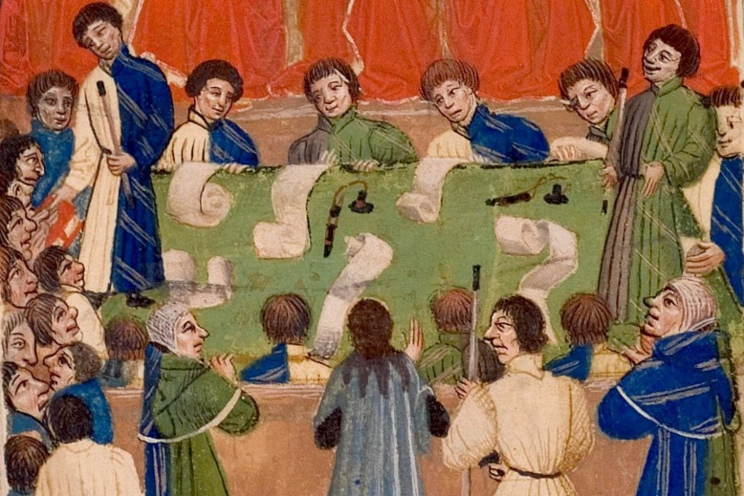
В римской империи установился устойчивый школьный канон, включавший и содержание образования, и порядок его освоения, и методы обучения.
Утвердилось двухчастное деление школьного курса:
Тривиум ( грамматика, риторика, диалектика).
Квадратиум (арифметика, геометрия, музыка, астрономия).

Slide 9
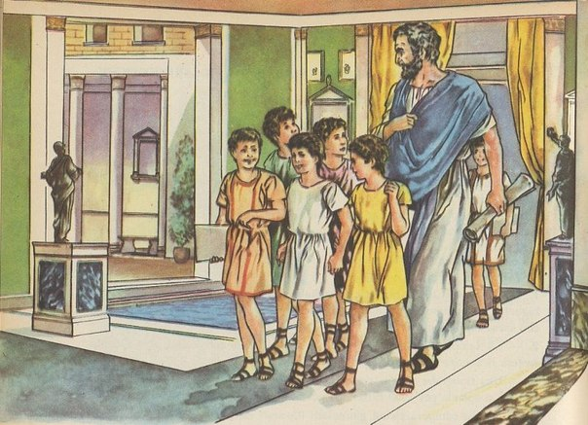
4.
Элементарное образование давалось в тривиальных школах- частные школы с неопределенным сроков обучения. Учителя приравнивались к ремесленникам.

Slide 10
Школы повышенного типа- грамматические. В греко-латинских грамматических школах обучались мальчики с 12 до 16 лет. Учителя здесь занимали более высокое положение в обществе. Иногда такие школы оплачивались государством.
Для молодежи аристократического происхождения существовали риторские школы. Учителя риторики занимали государственные посты.

Slide 11
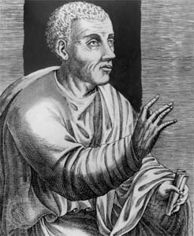
5.
Квинтилиан. Был первым римским учителем риторики, автором сочинения «Наставление оратору», где он изложил свои представления об обучении риторике. По убеждению Квинтилиана, общественное (школьное) образование имеет больше достоинств по сравнению с индивидуальным (домашним). Считал, что младенца надо обучать правильно произносить звуки речи, выговаривая слова. Необходимо учитывать возрастные и индивидуальные особенности учащихся. Требовал сделать процесс обучения радостным для детей. Выделил 3 стадии процесса обучения: подражание, теоретическое наставление и упражнение.

Slide 12
Цицерон. Был оратором, политическим деятелем, философом, педагогом. Цицерон считал, что единственным путем для достижения человеческой зрелости является систематическое и непрерывное образование и самообразование.
«Человеческий ум воспитывается учением и мышлением» . Цицерон

Slide 13
Спасибо за внимание!

Slide 14
Источники:
http://www.pedagogov.net/files/books/Piskunov_ipo.pdf
http://www.gumer.info/bibliotek_Buks/Pedagog/ist_obraz/01.php

